Slide 1
MODUL 322 · EINZELPROJEKT
SupportBot AI
KI-Kundenservice mit Transparenz und Kontrolle
Blazor Web App · .NET 8 · Gemini 2.5 Flash
[VORNAME NACHNAME] · [KLASSE]
Notes:
Einstieg: Das Projekt löst nicht nur eine Chat-Aufgabe. Die eigentliche Herausforderung ist kontrollierbare KI: transparent, fehlertolerant und jederzeit an einen Menschen übergebbar.
[Sources]
- Google Gemini models: https://ai.google.dev/gemini-api/docs/models
- ASP.NET Core Blazor: https://learn.microsoft.com/aspnet/core/blazor/
[/Sources]

Slide 2
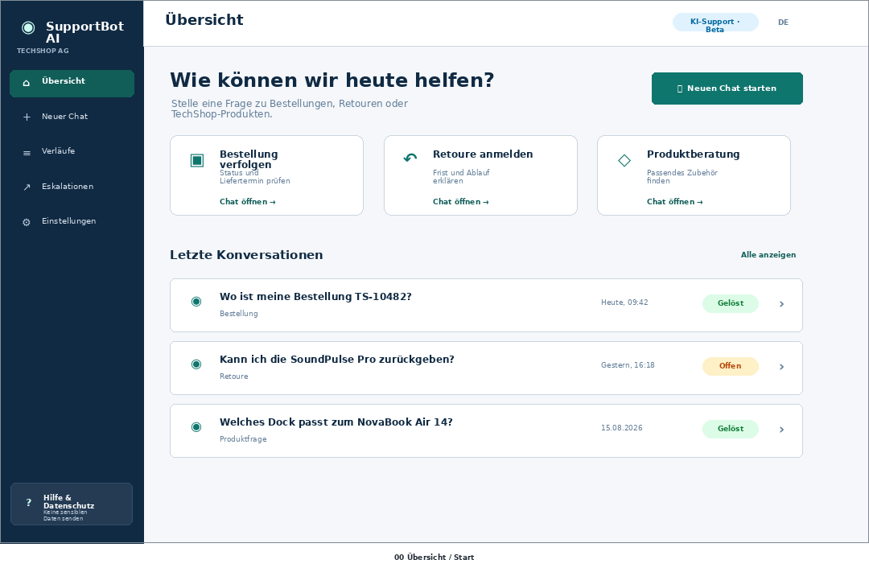
SUPPORTBOT AI · MODUL 322
Das Problem: schnelle Hilfe ohne falsche Sicherheit
Kundinnen und Kunden wollen sofort wissen, wo ihre Bestellung ist. Eine generative Antwort darf dabei weder Wissen vortäuschen noch den Weg zum Support verstecken.
Produktversprechen
• schnelle Antworten
• sichtbare KI-Herkunft
• verständliche Grenzen
• menschliche Eskalation
Ein Einstieg, sechs Pflichtscreens, ein durchgängiger Hilfefluss.
02
Notes:
Erkläre die fiktive TechShop-Situation und zeige, dass die sechs Screens als ein zusammenhängender Ablauf geplant wurden. Die Übersicht ist Ausgangspunkt, nicht bloss Dekoration.
[Sources]
- Eigenes Projektartefakt: docs/mockups/SupportBotAI_Mockups.bmpr
[/Sources]

Slide 3
SUPPORTBOT AI · MODUL 322
Drei Personas bestimmen die Oberfläche
Lea · KI-skeptisch
Peter · wenig geübt
Nora · blind
Braucht klare KI-Labels, Kontext, Grenzen, Retry, Abbruch und sichtbare Eskalation.
Braucht Schnellfragen, ausgeschriebene Aktionen, Formatbeispiele und verständliche Fehler.
Braucht Semantik, Tastatursteuerung, aria-live, Fokusmanagement und Sprachein-/ausgabe.
Die Personas sind bewusst unterschiedlich: Vertrauen, Lernaufwand und Zugänglichkeit werden getrennt überprüfbar.
03
Notes:
Betone, dass keine Durchschnittspersona verwendet wurde. Jede Persona führt zu messbaren Anforderungen und später zu Testfällen.
[Sources]
- Nutzungsanalyse im Projekt: docs/01_Nutzungsanalyse.md
[/Sources]

Slide 4
04
Vertrauen entsteht durch Kontrolle
Nicht durch Vermenschlichung.
TRANSPARENZ
STEUERBARKEIT
FEHLERTOLERANZ
KI-GENERIERT
Modell sichtbar
Kontext und Grenzen
Abbrechen
Erneut versuchen
Feedback geben
Frage bleibt erhalten
klare Wiederherstellung
Support übernehmen
Die sieben ergonomischen Dialoggrundsätze werden dort angewendet, wo sie die Aufgabe messbar verbessern.
Notes:
Stelle die Kernthese vor: Ein freundlicher Avatar wäre kein Vertrauensbeweis. Vorhersagbare Zustände, ehrliche Grenzen und Handlungsfreiheit sind entscheidend. Verknüpfe dies mit Aufgabenangemessenheit, Selbstbeschreibungsfähigkeit, Steuerbarkeit, Erwartungskonformität, Fehlertoleranz, Individualisierbarkeit und Lernförderlichkeit.
[Sources]
- ISO 9241-110 overview: https://www.iso.org/standard/75258.html
- Aufgabenmaterial des Moduls zu ergonomischer Dialoggestaltung
[/Sources]

Slide 5
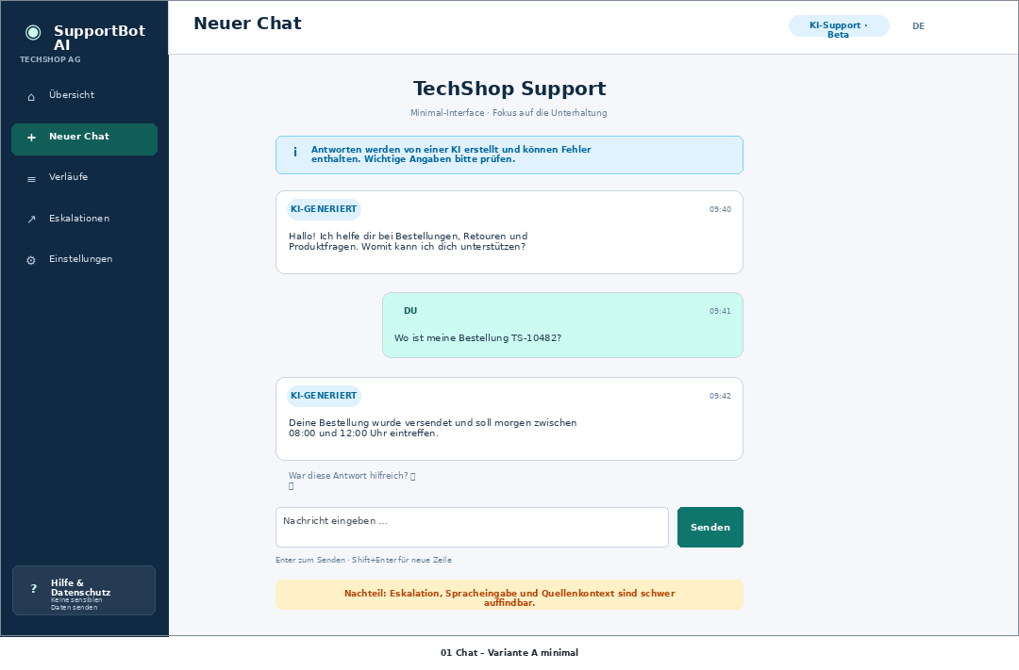
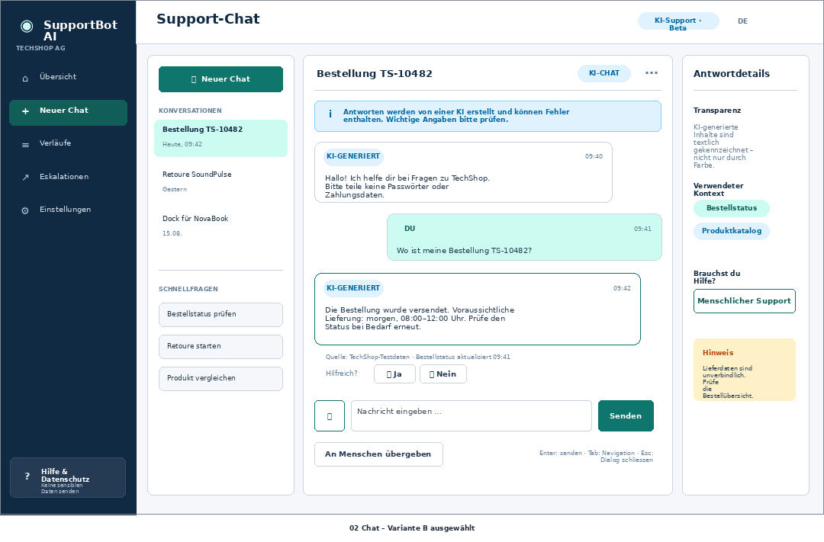
SUPPORTBOT AI · MODUL 322
Zwei Chatvarianten – Variante B wird umgesetzt
A · minimal
B · reichhaltig und ausgewählt
Wenig Ablenkung, aber Kontext und Kontrollmöglichkeiten sind schwerer auffindbar.
Verlauf, Schnellfragen, Modellstatus, Feedback und Eskalation bleiben direkt erreichbar.
05
Notes:
Vergleiche beide Varianten anhand von Orientierung, Transparenz und Kontrolle. Erkläre den Nachteil von B auf kleinen Bildschirmen und die Lösung: Die Seitenspalten werden responsiv ausgeblendet.
[Sources]
- Eigene Wireframes: docs/mockups/SupportBotAI_Mockups.bmpr
[/Sources]

Slide 6
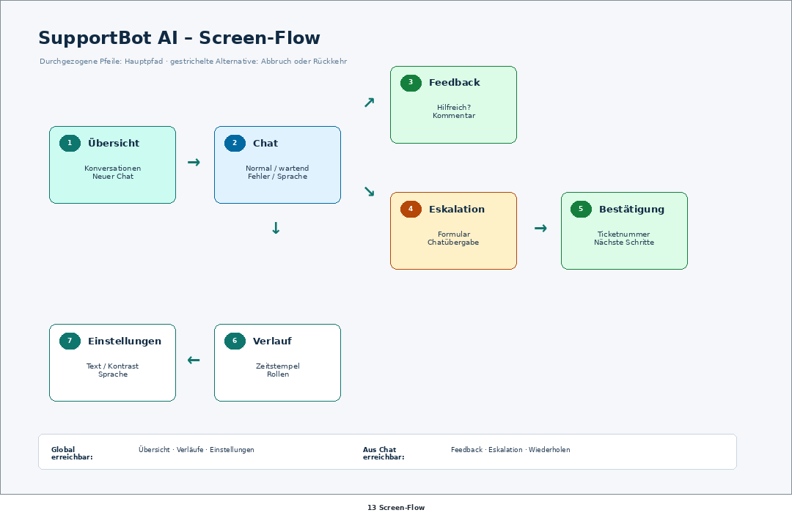
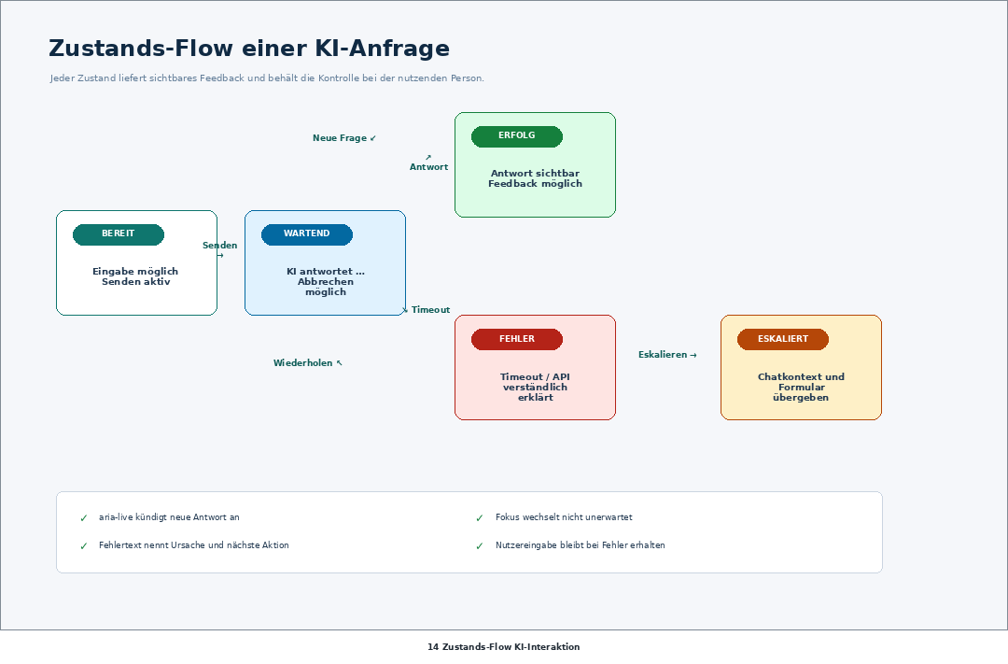
SUPPORTBOT AI · MODUL 322
Der Flow deckt Erfolg, Fehler und Übergabe ab
Screen-Flow
Zustands-Flow
Jeder Zustand liefert Feedback und erhält eine handlungsfähige nächste Aktion.
06
Notes:
Zeige zuerst den Screen-Flow, dann den Zustands-Flow. Entscheidend: Fehler ist kein Endpunkt. Nutzerfrage, Retry und Eskalationsweg bleiben erhalten.
[Sources]
- Eigene Wireframes: docs/mockups/SupportBotAI_Mockups.bmpr
[/Sources]

Slide 7
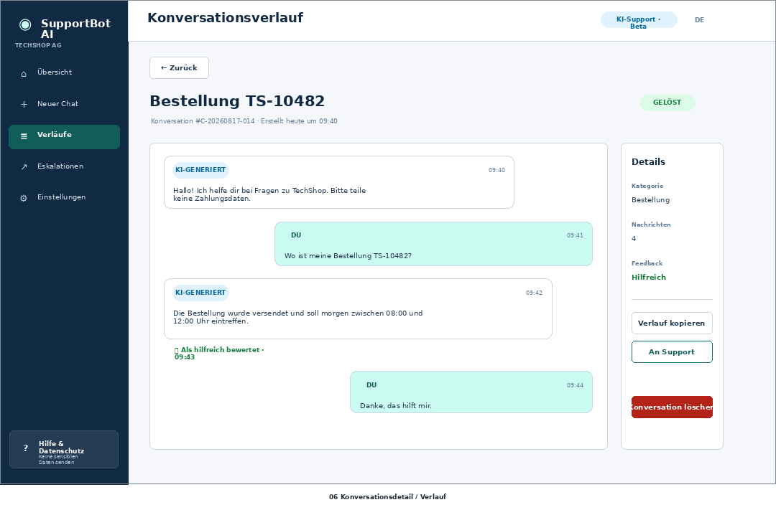
SUPPORTBOT AI · MODUL 322
Live-Demo: Erfolg, Eskalation und Timeout
1
Bestellung TS-10482 fragen
2
Streaming und KI-Label zeigen
3
TS-99999 an Support übergeben
4
Demo-Timeout auslösen und Retry nutzen
Testdaten sind fiktiv; keine Passwörter oder Zahlungsdaten eingeben.
07
Notes:
Demo-Reihenfolge genau so durchführen. Testbestellung TS-10482 liefert eine bekannte Antwort; TS-99999 demonstriert die Grenze. Danach den einmaligen Demo-Timeout aktivieren, Retry zeigen und kurz die Accessibility-Einstellungen öffnen. Plane für die Live-Demo etwa fünf Minuten ein.
[Sources]
- Eigene Demo-Daten und UI im Projekt SupportBotAI
[/Sources]

Slide 8
SUPPORTBOT AI · MODUL 322
Architektur: schlank, lokal und nachvollziehbar
RAZOR UI
Chat · Verlauf · Eskalation · Feedback · Einstellungen
.NET 8
SERVICES
GeminiChatService · JsonAppDataStore
Blazor Interactive Server
Gemini 2.5 Flash
Google.GenAI 1.18.0
JSON-Dateien
User Secrets
MODELLE
Conversation · ChatMessage · Feedback · Eskalation
BROWSER
Speech Recognition · Speech Synthesis · Fokus
API-Key und Laufzeitdaten werden nicht committet.
08
Notes:
Erkläre die Trennung: UI rendert und interagiert; Services kapseln KI und Persistenz; Modelle tragen Zustand; JavaScript übernimmt Browserfunktionen. JSON ist für die Prüfungsdemo ausreichend, leicht prüfbar und kostenlos.
[Sources]
- Google Gen AI .NET SDK: https://googleapis.github.io/dotnet-genai/
- NuGet Google.GenAI: https://www.nuget.org/packages/Google.GenAI
- ASP.NET Core Blazor: https://learn.microsoft.com/aspnet/core/blazor/
[/Sources]

Slide 9
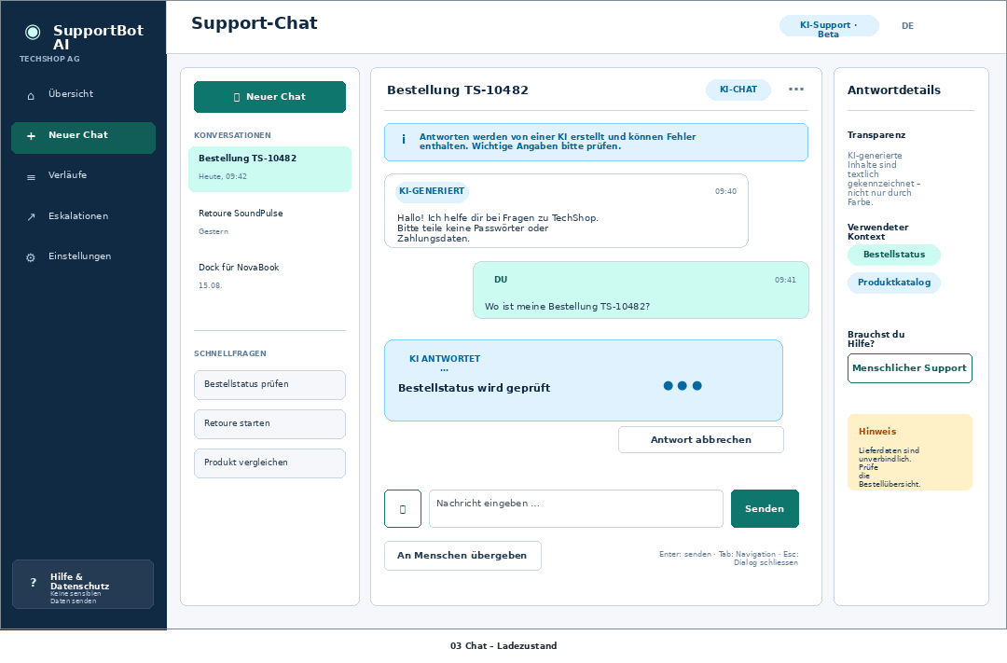
SUPPORTBOT AI · MODUL 322
Kritische Komponente: Streaming bleibt kontrollierbar
1 Nutzertext zuerst speichern
2 leere KI-Nachricht mit Streaming-Status
3 Textteile laufend anhängen
4 Timeout und Abbruch separat behandeln
5 Zustand immer sauber abschliessen
Invariante
Nach Erfolg, Fehler oder Abbruch bleibt die Nutzerfrage erhalten und die Oberfläche wieder bedienbar.
09
Notes:
Das ist die wichtigste technische Folie. Erkläre die Reihenfolge und warum die Persistenz vor dem API-Aufruf erfolgt. Zeige im Code IAsyncEnumerable, WaitAsync mit Timeout-Token und den finally-Block. Die Invariante verhindert festhängende UI-Zustände.
[Sources]
- Google Gen AI .NET SDK streaming: https://googleapis.github.io/dotnet-genai/
- Projektbericht: docs/03_Technikbericht.md
[/Sources]

Slide 10
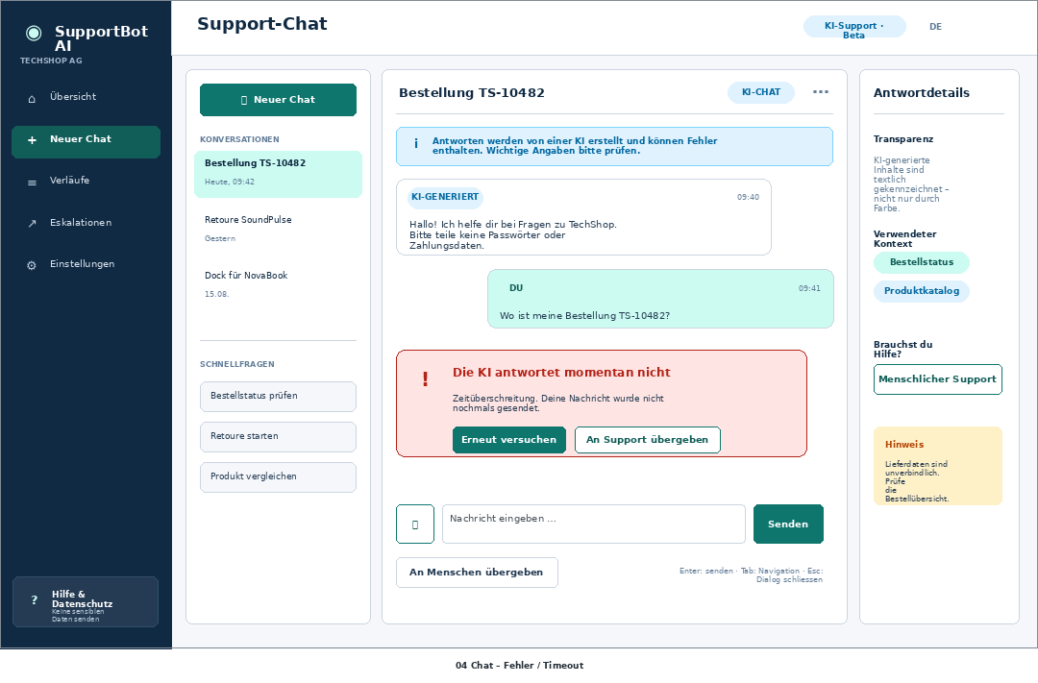
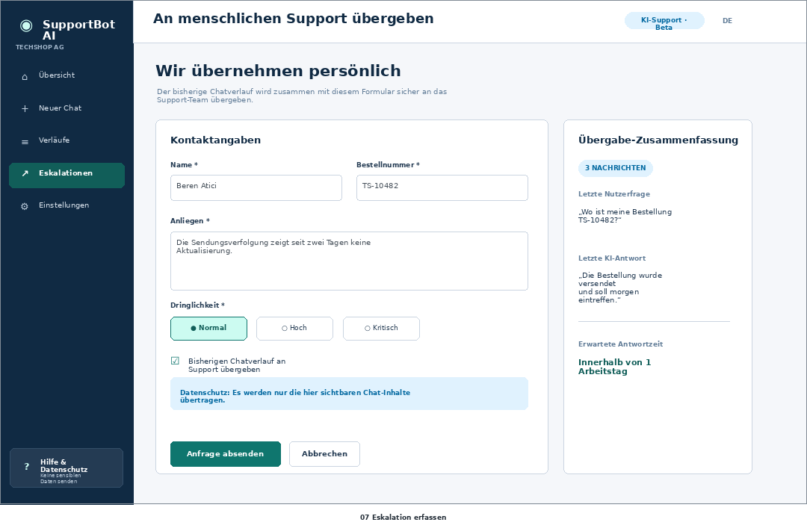
SUPPORTBOT AI · MODUL 322
Fehler ist kein Endpunkt
Timeout
Eskalation
Frage bleibt erhalten · Retry · menschlicher Support
validierte Pflichtfelder · Verlauf anhängen · Bestätigung
10
Notes:
Zeige die kontrollierte Fehlerdemo und anschliessend das Eskalationsformular. Mache klar, dass die KI bei unbekannten Bestellungen nicht raten soll. Das Formular validiert Kontakt, Thema, Beschreibung und Datenschutzbestätigung.
[Sources]
- Eigene Wireframes: docs/mockups/SupportBotAI_Mockups.bmpr
[/Sources]

Slide 11
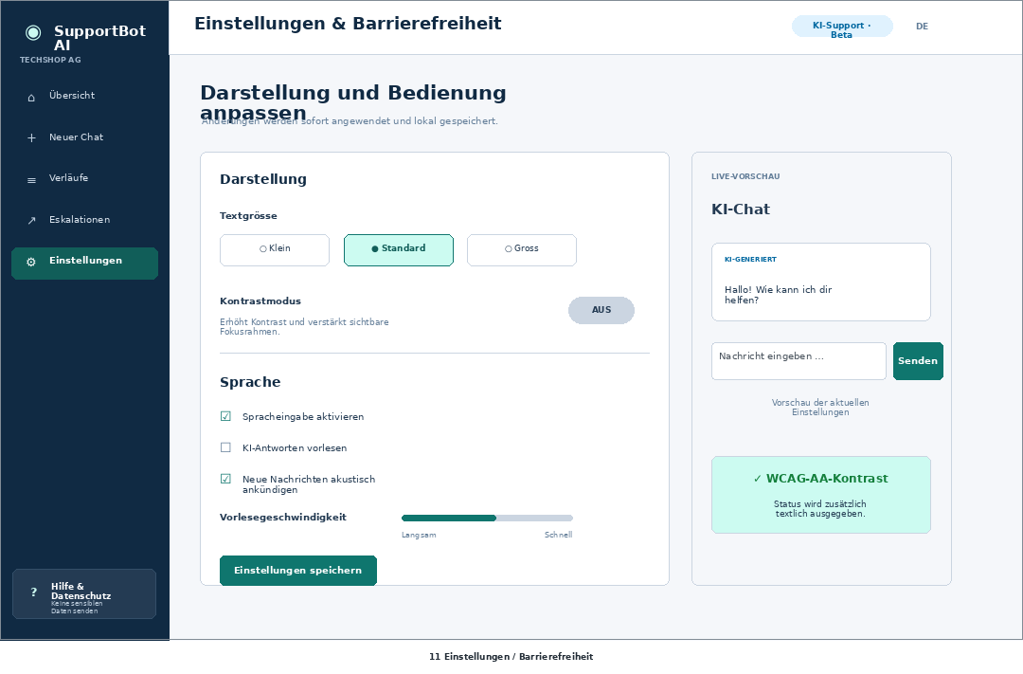
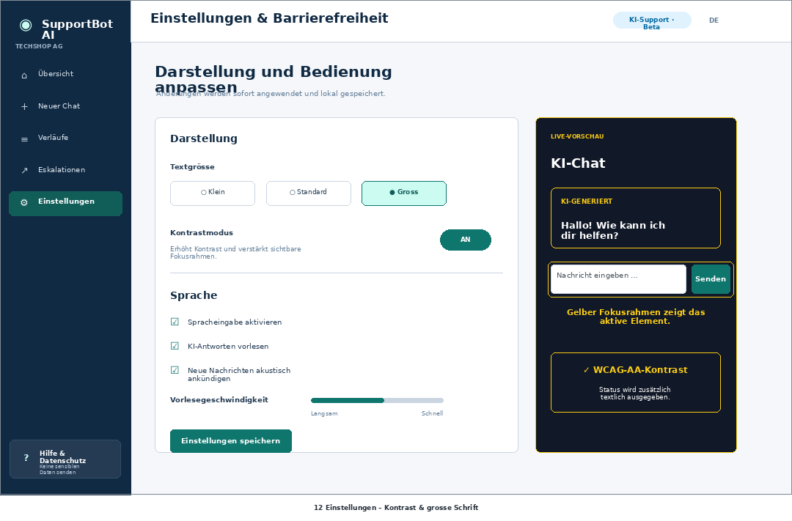
SUPPORTBOT AI · MODUL 322
Barrierefreiheit ist Teil des Kernflusses
Tastatur + Screenreader
Wahrnehmung + Sprache
Skip-Link · sichtbarer Fokus · aria-live · Fokus auf neue Antwort
Textgrösse · hoher Kontrast · Spracheingabe · Vorlesen
11
Notes:
Erkläre, dass die App nicht nur visuell angepasst wird. Dynamische Chatnachrichten werden angekündigt; Fokus bleibt sichtbar; Bedienelemente sind nativ; Spracheingabe wird in Chrome demonstriert. Der Quellcode ist vorbereitet, der laufende Lighthouse-/axe-Nachweis muss morgen ergänzt werden.
[Sources]
- WCAG 2.1: https://www.w3.org/TR/WCAG21/
- Web Speech API: https://developer.mozilla.org/docs/Web/API/Web_Speech_API
[/Sources]

Slide 12
SUPPORTBOT AI · MODUL 322
Evaluation: vorbereitet, echte Daten folgen morgen
BEREITS VORBEREITET
• Walkthrough für zwei Szenarien
• Peer-Testbogen für zwei Personen
• SUS mit korrekter Auswertung
• drei Trust-Fragen
• Funktions- und WCAG-Checkliste
VOR DER ABGABE
1 zwei echte Personen testen
2 SUS + Trust auswerten
3 mindestens drei Befunde umsetzen
4 Nachprüfung dokumentieren
5 Lighthouse/axe-Screenshot ergänzen
Keine erfundenen Testwerte – jede Optimierung muss auf einen echten Befund zurückführbar sein.
12
Notes:
Diese Folie vor der endgültigen Präsentation aktualisieren. Zwei echte Personen testen lassen, Testbögen ausfüllen, SUS berechnen und drei beobachtete Probleme wirklich im Code verbessern. Danach die sichtbaren Platzhalter in Dokumentation und Folie ersetzen.
[Sources]
- System Usability Scale: https://www.usability.gov/how-to-and-tools/methods/system-usability-scale.html
- Testvorlagen im Projekt: docs/testing/
[/Sources]

Slide 13
13
Die wichtigste Erkenntnis
Eine gute KI-Oberfläche beantwortet nicht nur Fragen. Sie macht Unsicherheit beherrschbar.
1
Transparenz vor
Scheinpräzision
2
Fehlerzustände als
Kernfunktion
3
Barrierefreiheit von
Anfang an
Fragen zur Lösung, zum Code oder zur Live-Demo?
Notes:
Fazit: Die eigentliche Designleistung liegt im Umgang mit Unsicherheit. Schliesse mit den drei Lessons Learned und öffne danach für Fragen. Falls Zeit bleibt, zeige den Git-Verlauf oder den technischen Bericht zur Streaming-Komponente.
[Sources]
- Eigene Reflexion: SupportBotAI_Dokumentation_Entwurf.docx, Kapitel 6
[/Sources]

